Slide 1
爬 虫
基于Python的学历认证信息获取
王 涛 18692266763 wangtao@nudt.edu.cn

Slide 2
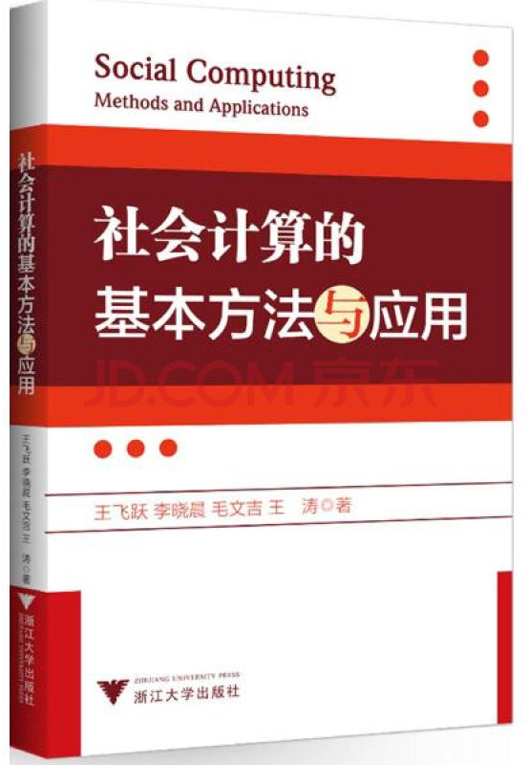
简介
2014年开始接触MHR论证相关工作
2015年6月毕业正式从事MHR测算及论证
2016年沙河集中论证
2016年启动监控系统论证
2017年监控系统设计与研发
2018年MHR系统论证、数据标准规范制定
近年提干学员的学历认证信息审核
iMHR研究

Slide 3
引入：爬虫的现实需求
舆情
学历认证数据获取
招聘网站
政策制度
文职人员招考情况
国家统计局
科研院所企业
各类职业资格考试情况
……

Slide 4
课程内容
爬虫基本概念
爬虫基本原理
爬虫Python基础
爬虫实现
高阶爬虫简介
爬虫伦理
其他获取工具
操作实践

Slide 5
课程内容
课程目标：最简爬虫---实用爬虫
XXW_V1.0：获取一条数据的爬虫
XXW_V2.0：批量获取数据并存储为文件的爬虫
XXW_V3.0：可处理异常的批量获取数据的爬虫
XXW_V4.0：可处理简单反爬措施的实用爬虫

Slide 6
课程内容
爬虫基本概念
爬虫基本原理
爬虫Python基础
爬虫实现
高阶爬虫简介
爬虫伦理
其他获取工具
操作实践
爬虫是什么？
爬虫能做什么？
典型爬虫应用及其流量分布
爬虫类别

Slide 7
爬虫是什么？
爬虫
查库
黑客
网络数据的获取手段有哪些？
案例：抢票
Notes:
阿里在内部搞了一个中秋抢月饼的活动，不过阿里安全的四位童鞋却狂拽酷炫地秀了一把黑客技术，不动声色地多刷了124盒月饼。
然而，这件事情却迅速发酵。根据内部决定，为了维护企业文化，阿里巴巴居然决定“挥泪斩马谡”，把这四位童鞋给开除了。
另外有匿名用户消息称：“今早内部通报是有五个人抢月饼，但是只开除了四个，有一个安全部的高级专家，算是老员工的，没有开除”。
而据阿里云云盾负责人“道哥”消息“剩下那个是阿里云的，非集团安全部。阿里云的处理结果还在讨论中。请不要过度解读。

Slide 8
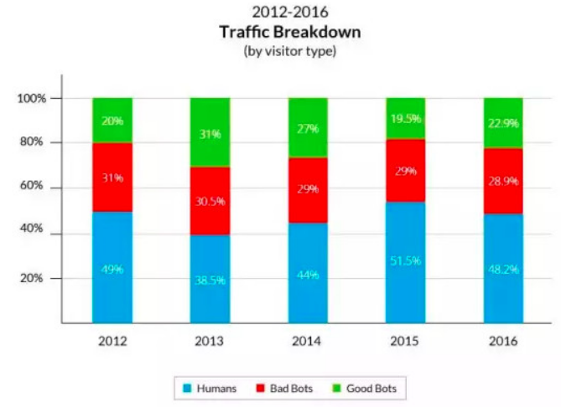
爬虫是什么？
网络流量的产生来源
网民访问
爬虫
其它如网络维护开销
爬虫网络流量占比?

Slide 9
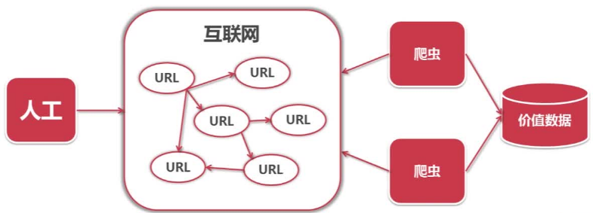
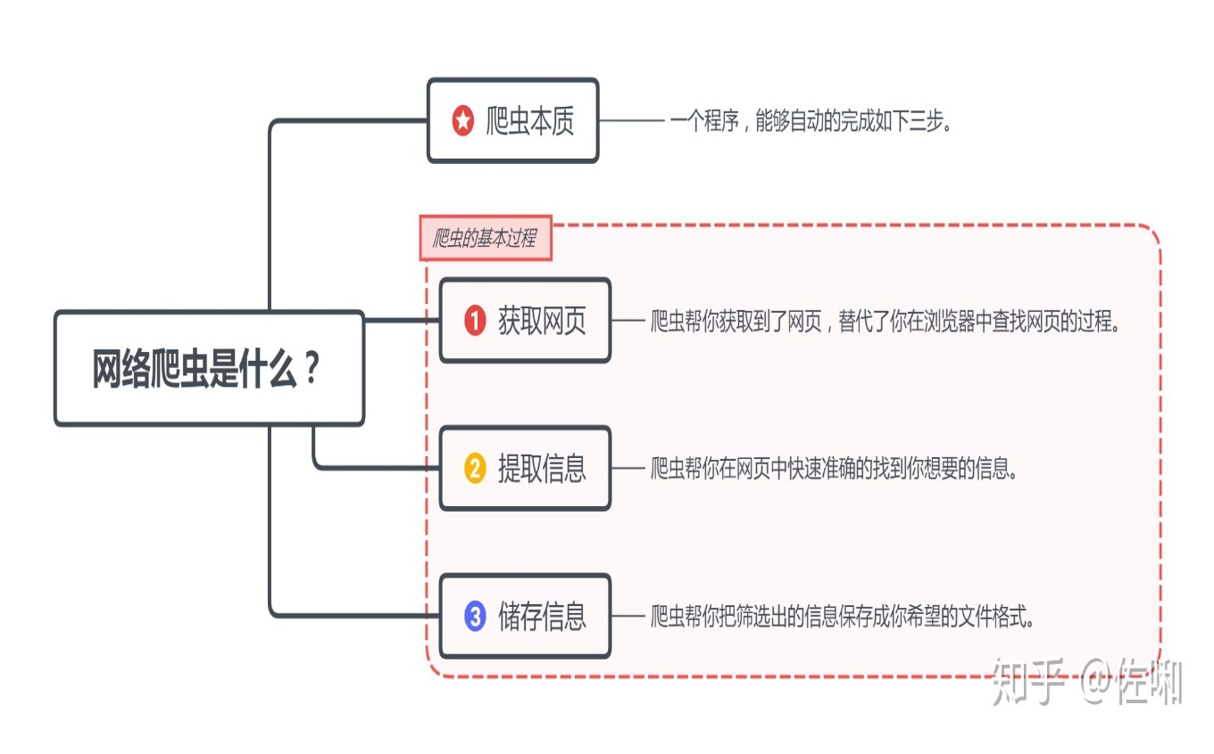
爬虫是什么？
网络数据获取的渠道
访问数据库，黑市购买，黑客攻击，爬虫
本质：一个自动获取网页、提取信息、存储数据的程序。

Slide 10
爬虫是什么？
网络数据获取的渠道
访问数据库，黑市购买，黑客攻击，爬虫
本质：一个自动获取网页、提取信息、存储数据的程序。

Slide 11
爬虫能做什么？
爬虫事件
阿里员工抢月饼
三月现象
爬虫的能力
浏览器能做的，爬虫都能做
爬虫的价值
自动获取互联网数据为我所用

Slide 12
爬虫能做什么？
应用：搜索引擎、水军、黄牛党、羊毛党、技术派
可以抢票抢月饼啊！！！
可以把豆瓣读书里的书籍信息都下载下来啊！！！
可以分析一下QQ空间里的好友啊！！！！
可以查看微信好友撤回了什么消息啊！！！
可以批量下载抖音小姐姐的视频啊！！！
可以抓直播平台的弹幕啊！！！
第三方比价、水军自动发帖、黄牛抢票
…..

Slide 13
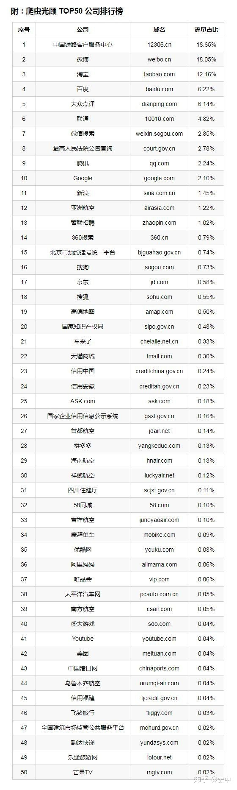
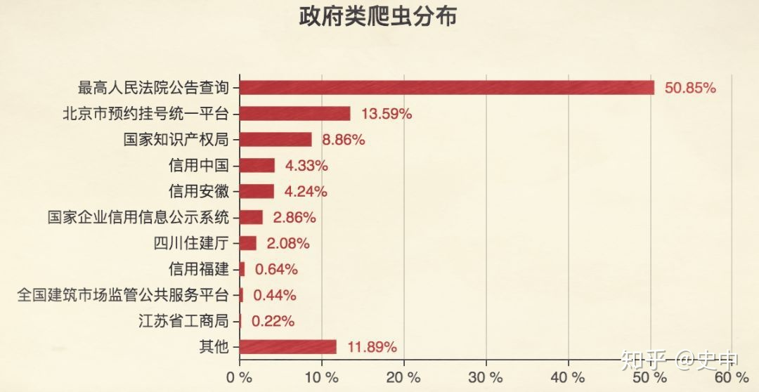
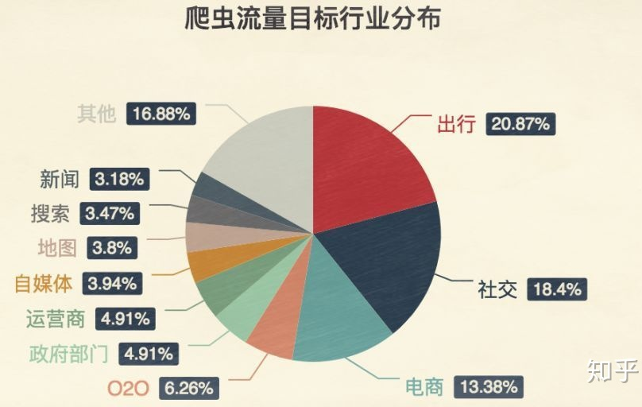
典型爬虫应用及其流量分布
流量分布：

Slide 14
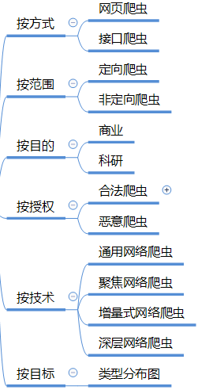
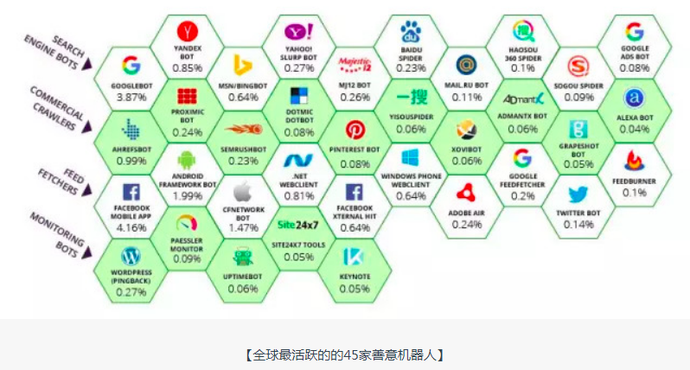
爬虫类别
Notes:
按爬虫功能——网页爬虫和接口爬虫。
网页爬虫：以搜索引擎爬虫为主，根据网页上的超链接进行遍历爬取。
接口爬虫：通过精准构造特定 API 接口的请求数据，而获得大量数据信息。
按授权情况——合法爬虫和恶意爬虫。
合法爬虫：以符合 Robots 协议规范的行为爬取网页，或爬取网络公开接口，或购买接口授权进行爬取，均为合法爬虫，该类爬虫通常不用考虑反爬虫等对抗性工作。
恶意爬虫：通过分析并自行构造参数对非公开接口进行数据爬取或提交，获取对方本不愿意被大量获取的数据，并有可能给对方服务器性能造成极大损耗。此处通常存在爬虫和反爬虫的激烈交锋。
按照系统结构和实现技术——通用网络爬虫、聚焦网络爬虫、增量式网络爬虫、深层网络爬虫。
按目的——商业爬虫和科研爬虫。
按目标——社交数据爬虫、电商数据爬虫、出行数据爬虫……

Slide 15
最简爬虫Python代码
学信网新闻内容爬取
import urllib2
from lxml.html import document_fromstring
url=r"https://www.chsi.com.cn/jyzx/201808/20180827/1716444534.html"
html = urllib2.urlopen(url).read()
doc=document_fromstring(html)
print doc.xpath('/html/body/div[2]/div[1]/div[2]')[0].text_content()

Slide 16
课程内容
编程语言体系及发展
最简爬虫Python代码
Python简介
Python开发IDE对比
典型Python数据结构
Python流程控制
Python文件操作
Python函数
Python的包
Python面向对象编程
Python数据库操作
爬虫基本概念
爬虫基本原理
爬虫Python基础
爬虫实现
高阶爬虫简介
爬虫伦理
其他获取工具
操作实践

Slide 17
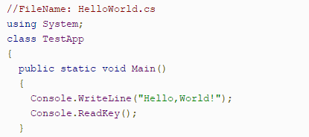
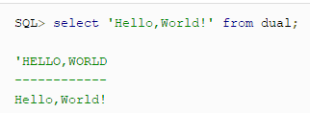
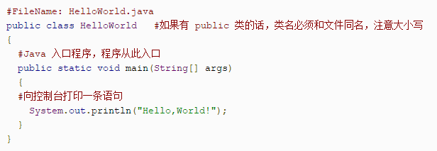
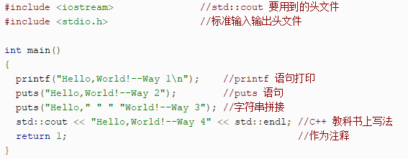
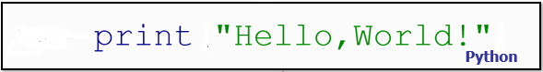
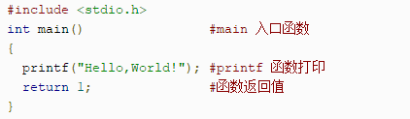
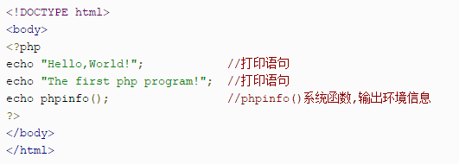
Python简介
SQL
“Hello World”
C#
JAVA
Python
C++
C
PHP
Notes:
动画强调下Python，以最后一张图的形式动画弹出，放大，只一句话print “hello world”即可
增加他们熟悉的SQL、C#

Slide 18
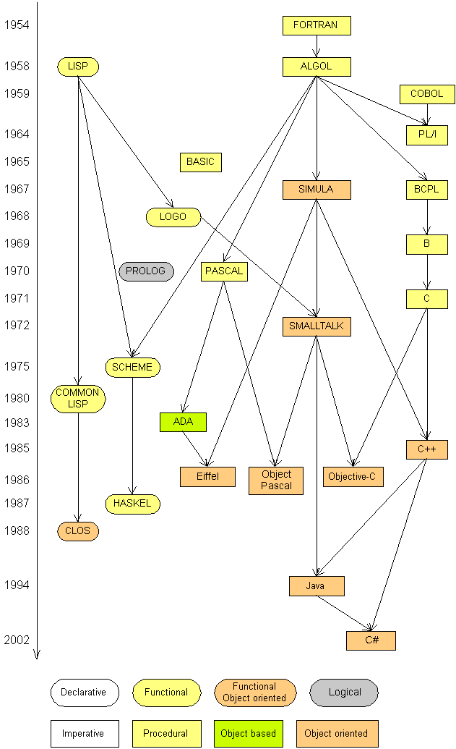
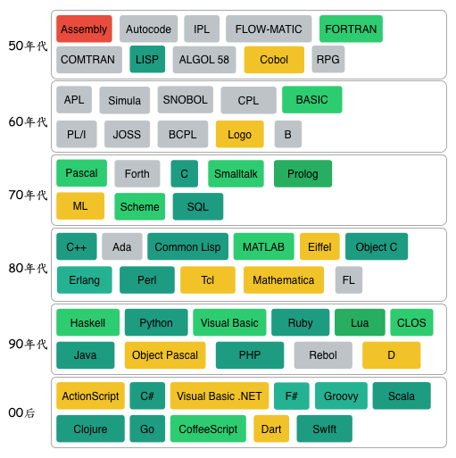
编程语言及发展
编程语言体系
Notes:
这句话来自Bruce Ecke（C++标准委员会成员，《Thinking in Java》作者），原话是“Life is short, you need Python”。原句是： “Life is short, you need Python!” 由Bruce Eckel说的。 有链接：sebsauvage.net
原话在 sebsauvage： “Life is short (You need Python)”
ANSI C++ Comitee member, author of «Thinking in C++» and «Thinking in Java»
Java 大师（Bruce Eckel）和 Python 之父（Guido）的宣传，『Life is short, You need Python』想不火都难！
回头也买一件这样的 T 袖

Slide 19
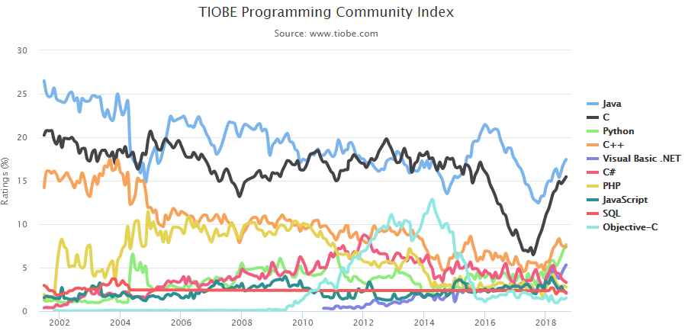
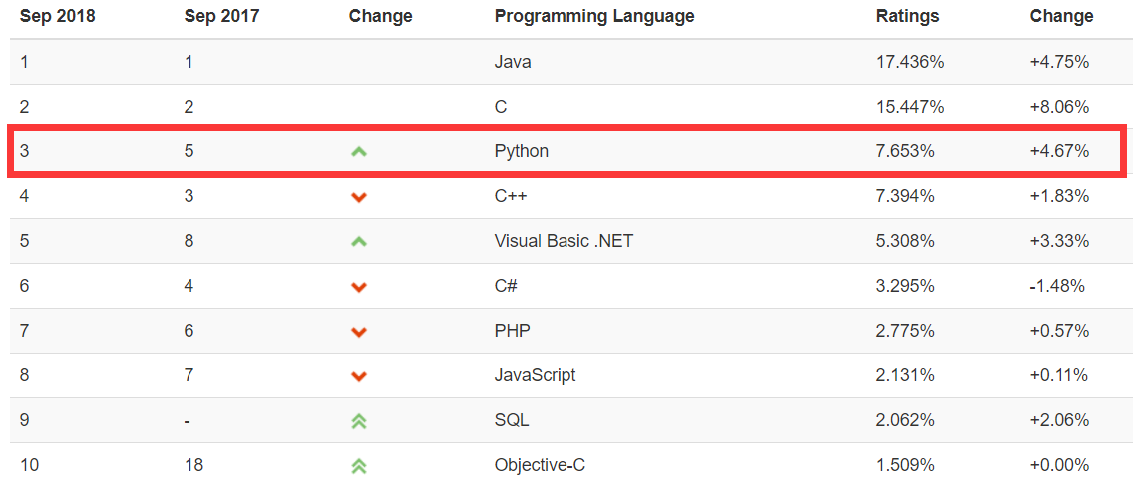
编程语言及发展
Python流行度
2018年9月， Python有史以来第一次进入TIOBE指数前三。
2017 年 9 月 Stack Overflow 发布的统计数据表明是 Python 是增长量最快的编程语言
2017年10 月 GitHub 年度开发者报告中，Python 超过 Java，排在编程语言 Top 15 的第二位。
IEEE发布：2017年流行编程语言，Python榜首
Notes:
2017 年 9 月 Stack Overflow 发布的统计数据表明是 Python 是增长量最快的编程语言
10 月 GitHub 年度开发者报告中，Python 超过 Java，排在编程语言 Top 15 的第二位
排名前十五的语言（按先后顺序）：JavaScript、Python、Java、Ruby、PHP、C++、CSS、C#、Go、C、TypeScript、Shell、Swift、Scala、Objective-C
TIOBE 发布了 9 月份的编程语言排行榜，上个月 Python 与第 3 名擦肩而过，而指数稳步上升的它在本月终于打败 C++，成功探花。 TIOBE开发语言排行榜 ^{[1]} 每月更新一次，依据的指数是基于世界范围内的资深软件工程师和第三方供应商提供，其结果作为当前业内程序开发语言的流行使用程度的有效指标。
该指数可以用来检阅开发者的编程技能能否跟上趋势，或是否有必要作出战略改变，以及什么编程语言是应该及时掌握的。观察认为，该指数反应的虽并非当前最流行或应用最广的语言，但对世界范围内开发语言的走势仍具有重要参考意义。
“人生苦短，我用 Python”，Python 的经典 slogan 讲究争分夺秒，然而在 TIOBE 拿下第 3 名宝座，却花了 Python 太长时间。自 20 世纪 90 年代初首次录入 TIOBE，Python 花了 10 年才首次进入指数前 10 名，随着它的不断应用与发展，Python 逐渐在网络安全与数据科学等领域大放异彩，近年来随着人工智能与数据分析等领域的大热，Python 也得到了前所未有的高度关注，目前在全球范围内它已经是大学的首选编程语言，同时也征服了工业界。越来越多人使用 Python，反映在 TIOBE 指数上就是它稳扎稳打地一步步向上爬，从前 10 到前 5，如今终于进入了前 3。

Slide 20
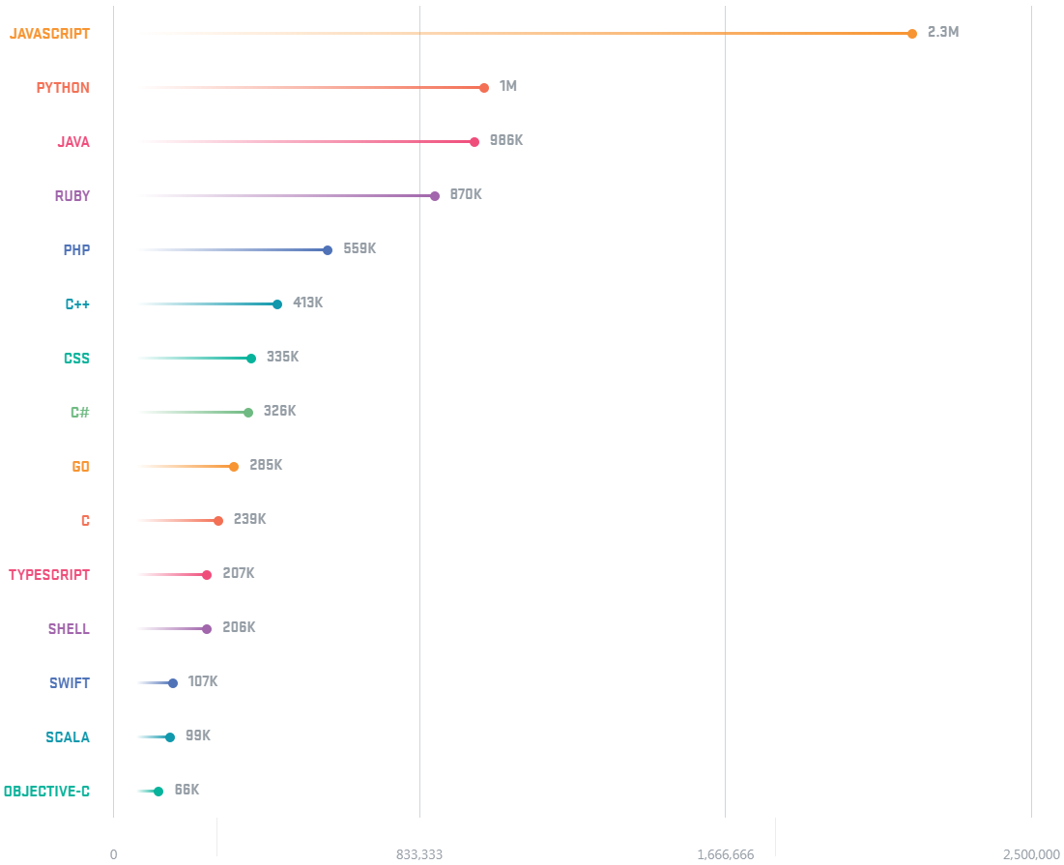
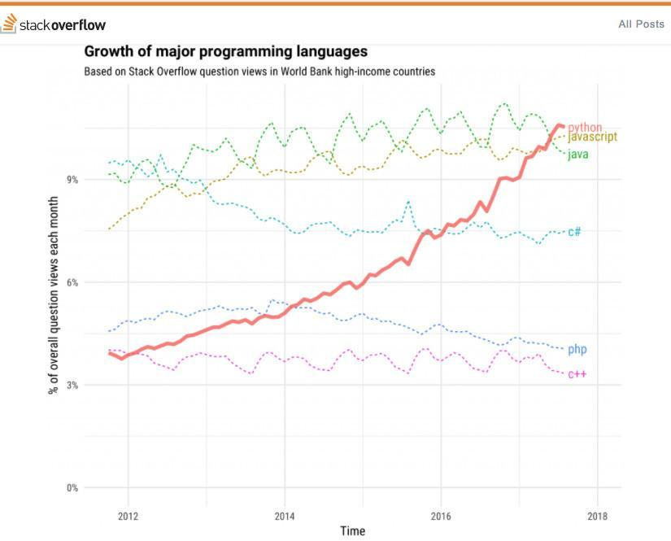
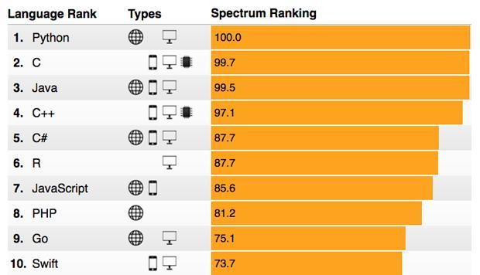
编程语言及发展
Python流行度
2018年9月， Python有史以来第一次进入TIOBE指数前三。
2017 年 9 月 Stack Overflow 发布的统计数据表明是 Python 是增长量最快的编程语言
2017年10 月 GitHub 年度开发者报告中，Python 超过 Java，排在编程语言 Top 15 的第二位。
IEEE发布：2017年流行编程语言，Python榜首
Notes:
2017 年 9 月 Stack Overflow 发布的统计数据表明是 Python 是增长量最快的编程语言
10 月 GitHub 年度开发者报告中，Python 超过 Java，排在编程语言 Top 15 的第二位
排名前十五的语言（按先后顺序）：JavaScript、Python、Java、Ruby、PHP、C++、CSS、C#、Go、C、TypeScript、Shell、Swift、Scala、Objective-C
TIOBE 发布了 9 月份的编程语言排行榜，上个月 Python 与第 3 名擦肩而过，而指数稳步上升的它在本月终于打败 C++，成功探花。 TIOBE开发语言排行榜 ^{[1]} 每月更新一次，依据的指数是基于世界范围内的资深软件工程师和第三方供应商提供，其结果作为当前业内程序开发语言的流行使用程度的有效指标。
该指数可以用来检阅开发者的编程技能能否跟上趋势，或是否有必要作出战略改变，以及什么编程语言是应该及时掌握的。观察认为，该指数反应的虽并非当前最流行或应用最广的语言，但对世界范围内开发语言的走势仍具有重要参考意义。
“人生苦短，我用 Python”，Python 的经典 slogan 讲究争分夺秒，然而在 TIOBE 拿下第 3 名宝座，却花了 Python 太长时间。自 20 世纪 90 年代初首次录入 TIOBE，Python 花了 10 年才首次进入指数前 10 名，随着它的不断应用与发展，Python 逐渐在网络安全与数据科学等领域大放异彩，近年来随着人工智能与数据分析等领域的大热，Python 也得到了前所未有的高度关注，目前在全球范围内它已经是大学的首选编程语言，同时也征服了工业界。越来越多人使用 Python，反映在 TIOBE 指数上就是它稳扎稳打地一步步向上爬，从前 10 到前 5，如今终于进入了前 3。

Slide 21
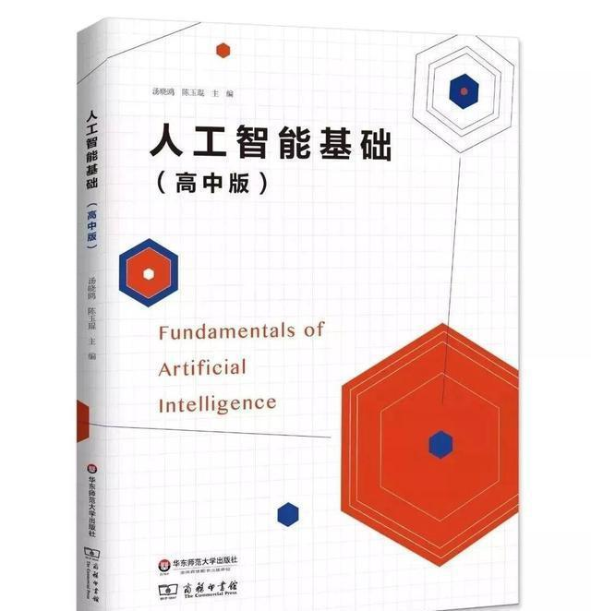
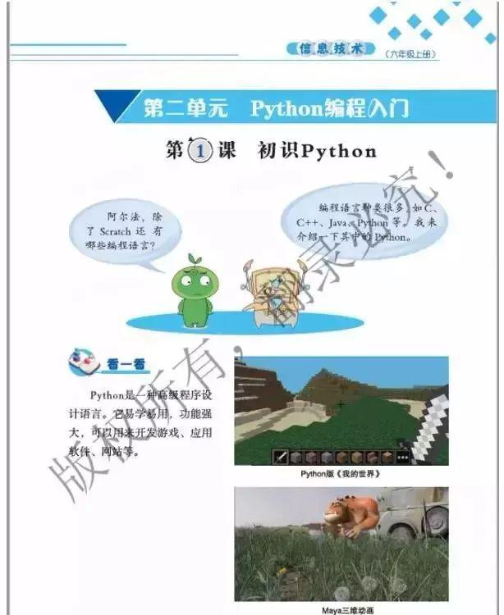
编程语言及发展
Python流行度
2017 年 8 月17，国务院印发《新一代人工智能发展规划》
山东省泰山出版社初中信息技术教材改版，Python进教材！
2017 年浙江省将信息技术（包含编程）作为高考选考科目。
2018年1月16日上午，教育部《普通高中课程方案和语文等学科课程标准（2017年版）》正式将人工智能、物联网、大数据处理、算法、开源硬件项目设计等列入新课标。
2018 年 3 月全国计算机等级考试（NCRE）在二级考试中，新增“Python 语言程序设计”科目。
首部《人工智能基础（高中版）》正式走进高中课堂。
Notes:
2018年1月16日上午，教育部新闻发布会上，《普通高中课程方案和语文等学科课程标准（2017年版）》正式将人工智能、物联网、大数据处理、算法、开源硬件项目设计等正式划入新课标。
山东省泰山出版社初中信息技术教材改版，并通过有关部门审查。这次初中教材改版，Python、3Done、Ardiuno、人工智能、手机编程，一个不少的进了教材！
在 2017 年秋季山东省就已经出版了《小学信息技术》，大幅度引入了 Scratch、Python 等编程语言，围绕将开源硬件、人工智能、3D 创意设计等作为了重要内容。
2017 年浙江省将信息技术（包含编程）作为高考选考科目（7 选3）中的一门，与传统理化生科目具有同等地位。
2018 年 3 月全国计算机等级考试（NCRE）在二级考试中，取消“Visual FoxPro 数据库程序设计”科目，新增“Python 语言程序设计”科目，将在2018 年 9 月首次开考。
首部《人工智能基础（高中版）》正式走进高中课堂，华东师范大学第二附属中学、上海交通大学附中、清华大学附属中学、上海市市西中学等40所全国学校成为首批“人工智能教育实验基地学校”。目前，上海市市西中学已经开始基于教材内容对学生进行授课。

Slide 22
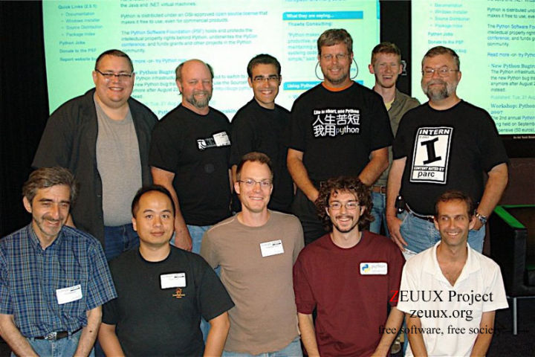
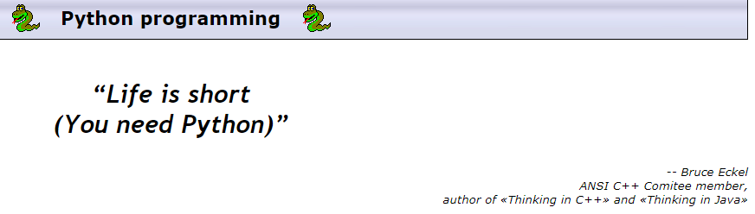
编程语言及发展
Python流行度
“Life is short, you need Python!”----Bruce Eckel
C++标准委员会成员
《Thinking in Java》作者
《Thinking in C++》作者
Life's better without braces.
Notes:
Python 越来越流行
在程序员的世界中，有句话广为流传，叫“人生苦短，我用Python”。原话是 “ Life is short, you need Python”，这是MindView公司的总裁，C + +标准委员会创始成员Bruce Eckel给Python编程语言的一句认可评价。后来大牛 Guido van Rossum 把“人生苦短，我用 Python”这句话印在了自己穿的t恤上，一时走火，Guido van Rossum就是Python语言的发明者。
文章来源：https://read01.com/kEDkxR4.html
这句话来自Bruce Ecke（C++标准委员会成员，《Thinking in Java》作者），原话是“Life is short, you need Python”。原句是： “Life is short, you need Python!” 由Bruce Eckel说的。 有链接：sebsauvage.net
原话在 sebsauvage： “Life is short (You need Python)”
ANSI C++ Comitee member, author of «Thinking in C++» and «Thinking in Java»
Java 大师（Bruce Eckel）和 Python 之父（Guido）的宣传，『Life is short, You need Python』想不火都难！
回头也买一件这样的 T 袖
上图中T恤上印着“人生苦短，我用Python”的大牛就是Python的创始人Guido van Rossum。其实这句话来自Bruce Ecke（C++标准委员会成员，《Thinking in Java》作者），原话是“Life is short, you need Python”。
作者：阿里云云栖社区 链接：https://www.jianshu.com/p/c1e37cdc247a 來源：简书 简书著作权归作者所有，任何形式的转载都请联系作者获得授权并注明出处。
1989年，Guido van Rossum在参加设计ABC（一种教学语言）后，萌生了想要开发一种新语言的想法。ABC是为非专业程序员设计的非常强大的计算机语言，也许是由于它并不开放，又也许是由于当时的信息传播并没有如今这么快，总之ABC没有被推广成功。
Guido van Rossum综合了ABC语言的优点，并且结合了Unix shell和C的习惯，创造除了一种新的语言——Python。
Python的命名也来自于Guido van Rossum最喜欢的一部英国喜剧：《蒙提·派森的飞行马戏团》（Monty Python and the Flying Circus）。由Python的命名就可以看出Guido van Rossum对它的珍爱，自从1989年Python诞生，这位耿直的工程师倾尽了30年的心血不断完善它，这才有了如今的Python。
看Guido van Rossum的个人履历也能发现，Python几乎贯穿了他的职业生涯：
1982年获得阿姆斯特丹大学的数学和计算机科学的硕士学位，同年加入CWI。
1989年他创立了python语言。
1991年初python公布了第一个公开发行版。
1995年Guido从荷兰移居至美国。
2005年开始Guido为Google工作。
现在Guido在Dropbox工作。
从1982年至今，可以说Python是Guido van Rossum的最高成就。
Python以后会渐渐没落吗？
没有了创始人站场子，被创始人抛弃的Python会渐渐没落吗？不可否认，继任者的魅力永远差创始人一截，但Guido van Rossum也明确表示，虽然已经脱离核心决策层，但还是会依旧待在这个团队里：
作为一个普通的核心开发者，我仍然会一直都在，而且我仍然可以指导人，或许可能有更多的时间，但我基本上给自己放了一个永久的假期不当BDFL（Benevolent Dictator For Life），接下来你们就靠自己了。
不论Python团队的人员如何变动，不可否认的是Python是世界上使用最多的语言之一：
（2018年7月份编程语言指数榜）
Stack Overflow的2018年开发人员调查将Python列为第七大流行的“编程、脚本和标记语言”，领先于C＃，Ruby和PHP。
它是一种理想的初学者语言，最主要的是：从云端、客户端，到物联网终端，python应用无处不在，同时也是人工智能首先的编程语言——Python在在人工智能上的优势至今无人能够撼动。
在人工智能上使用Python编程语言的优势：
平台无关，可以在现在每一个*nix版本上使用
学习更加简单快速
有许多图像加强库和其他很多可用工具可以于数值和科学应用。
Python的设计非常好，快速，坚固，可移植，可扩展。很明显这些对于人工智能应用来说都是非常重要的因素。
对于科学用途的广泛编程任务都很有用，无论从小的shell脚本还是整个网站应用。
它是开源的。可以得到相同的社区支持。
也许，在未来，才是Python真正大展拳脚的时候。
http://v2ex.com/ 提到中文是 ZoomQuiet 说的. b 英文版按 Internet Archive: Wayback Machine 收录的截图是 03 年 12 月, 网页下方注释的一段 sebsauvage.net 内容为: “Life is short (You need Python)” -- Bruce Eckel ANSI C++ Comitee member
作者：题叶 链接：https://www.zhihu.com/question/20830223/answer/16322209 来源：知乎 著作权归作者所有。商业转载请联系作者获得授权，非商业转载请注明出处。

Slide 23
Python简介
SQL
“Hello World”
C#
JAVA
Python
C++
C
PHP
Notes:
动画强调下Python，以最后一张图的形式动画弹出，放大，只一句话print “hello world”即可
增加他们熟悉的SQL、C#

Slide 24
最简爬虫Python代码
学信网新闻内容爬取
import urllib2
from lxml.html import document_fromstring
url=r"https://www.chsi.com.cn/jyzx/201808/20180827/1716444534.html"
html = urllib2.urlopen(url).read()
doc=document_fromstring(html)
print doc.xpath('/html/body/div[2]/div[1]/div[2]')[0].text_content()

Slide 25
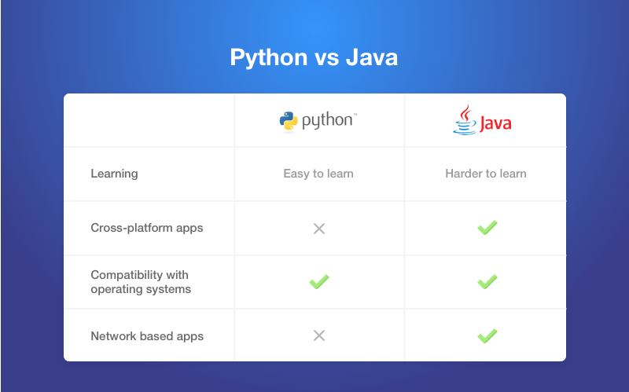
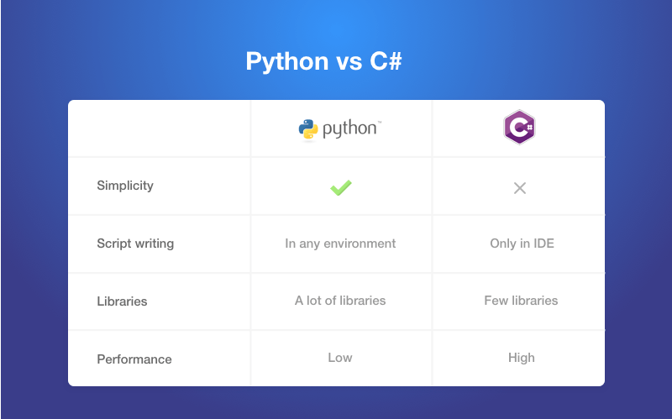
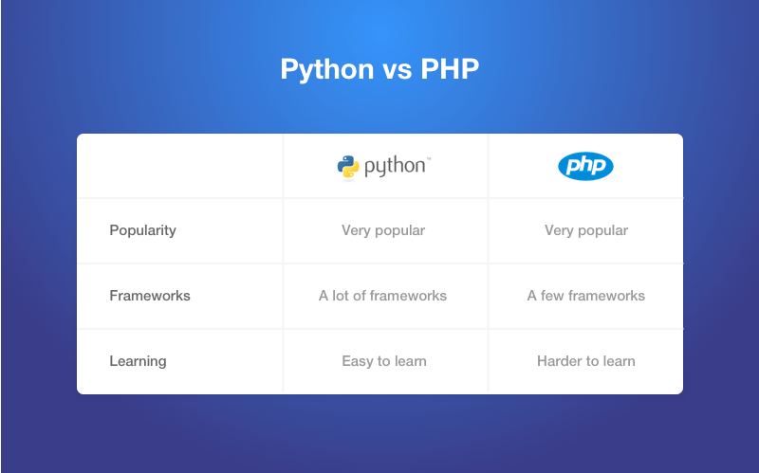
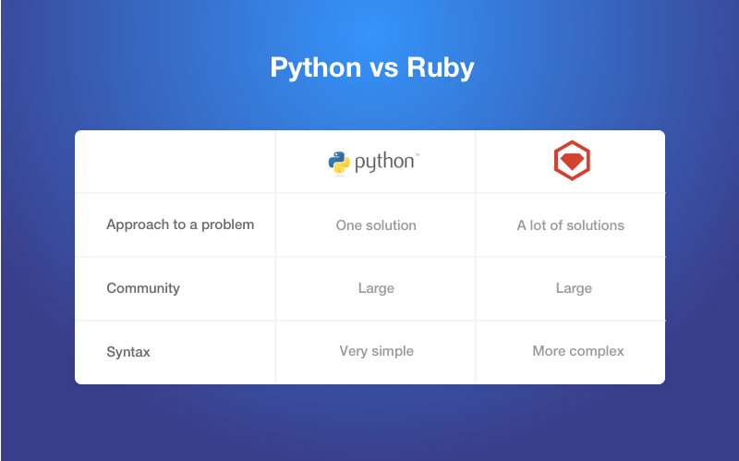
Python简介
Python VS JAVA
Python VS C#
Python的特点与优势
Python VS PHP
Python VS Ruby
Notes:
What is Python used for? Python vs PHP Python vs Java Python vs C# Python vs Ruby
https://www.cleveroad.com/blog/python-vs-other-programming-languages

Slide 26
Python简介
Python的特点与优势
Python一直是各种编程语言流行的排行榜上的佼佼者。
它旨在提高程序员的生产率，而不是提高他们编写的代码。
Python用于网络、桌面应用程序开发、自动化脚本、复杂计算系统、科学计算、生命支持管理系统、物联网、游戏、机器人、自然语言处理等等。
Python开发人员的社区在不断增长，语言库的数量也在增长。
Notes:
What is Python used for? Python vs PHP Python vs Java Python vs C# Python vs Ruby
https://www.cleveroad.com/blog/python-vs-other-programming-languages

Slide 27
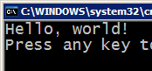
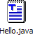
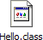

Python简介
动态脚本语言
许多语言要求把程序编译成机器能理解的形式
Python可以直接被解释成机器指令
compile
execute
interpret
source code
Hello.java
byte code
Hello.class
output
source code
Hello.py
output

Slide 28
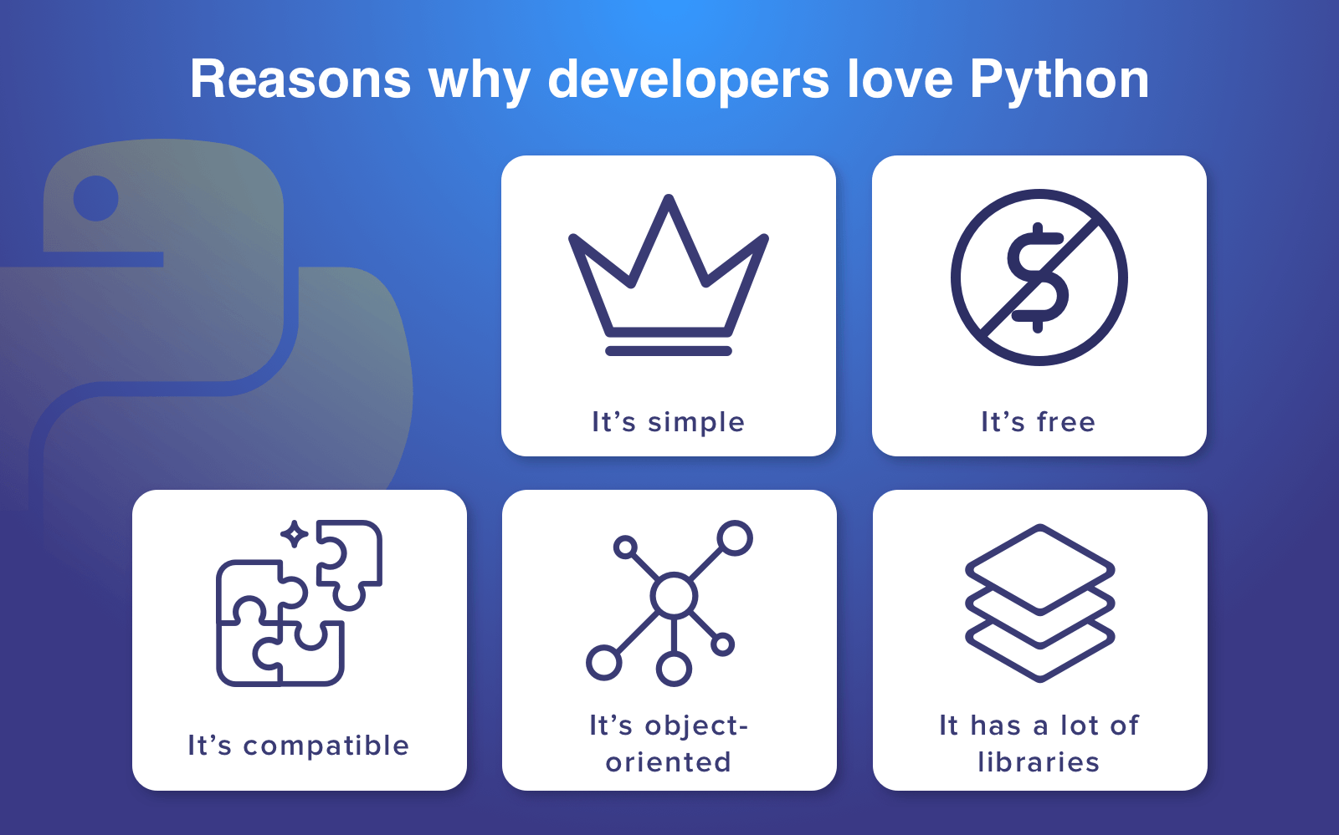
Python简介
Python的特点与优势
语言特点——Python是一种面向对象的解释性语言
简单易学
语法优美
丰富强大的库
开发效率高
应用领域广泛
胶水语言
Notes:
对 Python 的爱与恨：那些不得不说的优缺点
显著的优点
Python 语言拥有诸多的优点，这其中，以下几个优点特别显著：
简单易学：Python 语言相对于其他编程语言来说，属于比较容易学习的一门编程语言，它注重的是如何解决问题而不是编程语言的语法和结构。正是因为 Python 语言简单易学，所以，已经有越来越多的初学者选择 Python 语言作为编程的入门语言。例如，在浙江省 2017 年高中信息技术改革中，《算法与程序设计》课程将使用 Python 语言替换原有的 VB 语言。
语法优美：Python 语言力求代码简洁、优美。在 Python 语言中，采用缩进来标识代码块，通过减少无用的大括号，去除语句末尾的分号等视觉杂讯，使得代码的可读性显著提高。阅读一段良好的 Python 程序就感觉像是在读英语一样，它使你能够专注于解决问题，而不用太纠结编程语言本身的语法。
丰富强大的库：Python 语言号称自带电池(Battery Included)，寓意是 Python 语言的类库非常的全面，包含了解决各种问题的类库。无论实现什么功能，都有现成的类库可以使用。如果一个功能比较特殊，标准库没有提供相应的支持，那么，很大概率也会有相应的开源项目提供了类似的功能。合理使用 Python 的类库和开源项目，能够快速的实现功能，满足业务需求。
开发效率高：Python 的各个优点是相辅相成的。例如，Python 语言因为有了丰富强大的类库，所以，Python 的开发效率能够显著提高。相对于 C、C++ 和 Java 等编译语言，Python 开发者的效率提高了数倍。实现相同的功能，Python 代码的文件往往只有 C、C++ 和 Java 代码的 1/5~1/3。虽然 Python 语言拥有很多吸引人的特性，但是，各大互联网公司广泛使用 Python 语言，很大程度上是因为 Python 语言开发效率高这个特点。开发效率高的语言，能够更好的满足互联网快速迭代的需求，因此，Python 语言在互联网公司使用非常广泛。
应用领域广泛：Python 语言的另一大优点就是应用领域广泛，工程师可以使用 Python 做很多的事情。例如，Web 开发、网络编程、自动化运维、Linux 系统管理、数据分析、科学计算、人工智能、机器学习等等。Python 语言介于脚本语言和系统语言之间，我们根据需要，既可以将它当做一门脚本语言来编写脚本，也可以将它当做一个系统语言来编写服务。
不可忽视的缺点
毫无疑问，Python 确实有用很多的优点，每一个优点看起来都非常吸引人。但是，Python 并不是没有缺点的，最主要的缺点有以下几个：
Python 的执行速度不够快。当然，这也不是一个很严重的问题，一般情况下，我们不会拿 Python 语言与 C/C++ 这样的语言进行直接比较。在 Python 语言的执行速度上，一方面，网络或磁盘的延迟，会抵消掉部分 Python 本身消耗的时间；另一方面，因为 Python 特别容易和 C 结合起来，因此，我们可以通过分离一部分需要优化速度的应用，将其转换为编译好的扩展，并在整个系统中使用 Python 脚本将这部分应用连接起来，以提高程序的整体效率。
Python 的 GIL 锁限制并发：Python 的另一个大问题是，对多处理器支持不好。如果读者接触 Python 时间比较长，那么，一定听说过 GIL 这个词。GIL 是指 Python 全局解释器锁（Global Interpreter Lock），当 Python 的默认解释器要执行字节码时，都需要先申请这个锁。这意味着，如果试图通过多线程扩展应用程序，将总是被这个全局解释器锁限制。当然，我们可以使用多进程的架构来提高程序的并发，也可以选择不同的 Python 实现来运行我们的程序。
Python 2 与 Python 3 不兼容：如果一个普通的软件或者库，不能够做到后向兼容，那么，它会被用户无情的抛弃了。在 Python 中，一个槽点是 Python 2 与 Python 3 不兼容。因为 Python 没有向后兼容，给所有的 Python 工程师带来了无数的烦恼。

Slide 29
Python简介
Python局限
Python 2.X 与Python 3.X不兼容。
Python 的执行速度不够快
Python2中文支持不完善
Python 的 GIL 锁限制并发
后起新秀Julia
Notes:
ViralBShah 表示 Julia 来自 Jeff Bezanson 所说的一个较旧的项目，并且背后没有任何意义
但 Jeff Bezanson 的回答是：“1.0 发布时我们发的推特就能说明一切。Julia 来自美国一位著名厨师兼主持人 Julia Child 的名字，我们通过 Julia 把优秀的编程技术带给广大用户，就像她把优秀的做菜技巧带给观众一样。”
想要一种拥有自由许可的开源语言，同时拥有 C 的速度和 Ruby 的灵活。我们想要一种同像性语言，有像 Lisp 这样真正的宏，也有像 Matlab 这样的浅显熟悉的数学符号。我们想要一门像 Python 一样可用于通用编程，像 R 一样易于统计，像 Perl 一样自然地用于字符串处理，像 Matlab 一样强大的线性代数，像 shell 一样擅长将程序粘合在一起的语言。它简单易学，却能让严苛的黑客为之倾心。我们希望它是交互式的，具备可编译性。
Python 语言拥有诸多的优点，这其中，以下几个优点特别显著：
简单易学：Python 语言相对于其他编程语言来说，属于比较容易学习的一门编程语言，它注重的是如何解决问题而不是编程语言的语法和结构。正是因为 Python 语言简单易学，所以，已经有越来越多的初学者选择 Python 语言作为编程的入门语言。例如，在浙江省 2017 年高中信息技术改革中，《算法与程序设计》课程将使用 Python 语言替换原有的 VB 语言。
语法优美：Python 语言力求代码简洁、优美。在 Python 语言中，采用缩进来标识代码块，通过减少无用的大括号，去除语句末尾的分号等视觉杂讯，使得代码的可读性显著提高。阅读一段良好的 Python 程序就感觉像是在读英语一样，它使你能够专注于解决问题，而不用太纠结编程语言本身的语法。
丰富强大的库：Python 语言号称自带电池(Battery Included)，寓意是 Python 语言的类库非常的全面，包含了解决各种问题的类库。无论实现什么功能，都有现成的类库可以使用。如果一个功能比较特殊，标准库没有提供相应的支持，那么，很大概率也会有相应的开源项目提供了类似的功能。合理使用 Python 的类库和开源项目，能够快速的实现功能，满足业务需求。
开发效率高：Python 的各个优点是相辅相成的。例如，Python 语言因为有了丰富强大的类库，所以，Python 的开发效率能够显著提高。相对于 C、C++ 和 Java 等编译语言，Python 开发者的效率提高了数倍。实现相同的功能，Python 代码的文件往往只有 C、C++ 和 Java 代码的 1/5~1/3。虽然 Python 语言拥有很多吸引人的特性，但是，各大互联网公司广泛使用 Python 语言，很大程度上是因为 Python 语言开发效率高这个特点。开发效率高的语言，能够更好的满足互联网快速迭代的需求，因此，Python 语言在互联网公司使用非常广泛。
应用领域广泛：Python 语言的另一大优点就是应用领域广泛，工程师可以使用 Python 做很多的事情。例如，Web 开发、网络编程、自动化运维、Linux 系统管理、数据分析、科学计算、人工智能、机器学习等等。Python 语言介于脚本语言和系统语言之间，我们根据需要，既可以将它当做一门脚本语言来编写脚本，也可以将它当做一个系统语言来编写服务。
不可忽视的缺点
毫无疑问，Python 确实有用很多的优点，每一个优点看起来都非常吸引人。但是，Python 并不是没有缺点的，最主要的缺点有以下几个：
Python 的执行速度不够快。当然，这也不是一个很严重的问题，一般情况下，我们不会拿 Python 语言与 C/C++ 这样的语言进行直接比较。在 Python 语言的执行速度上，一方面，网络或磁盘的延迟，会抵消掉部分 Python 本身消耗的时间；另一方面，因为 Python 特别容易和 C 结合起来，因此，我们可以通过分离一部分需要优化速度的应用，将其转换为编译好的扩展，并在整个系统中使用 Python 脚本将这部分应用连接起来，以提高程序的整体效率。
Python 的 GIL 锁限制并发：Python 的另一个大问题是，对多处理器支持不好。如果读者接触 Python 时间比较长，那么，一定听说过 GIL 这个词。GIL 是指 Python 全局解释器锁（Global Interpreter Lock），当 Python 的默认解释器要执行字节码时，都需要先申请这个锁。这意味着，如果试图通过多线程扩展应用程序，将总是被这个全局解释器锁限制。当然，我们可以使用多进程的架构来提高程序的并发，也可以选择不同的 Python 实现来运行我们的程序。
Python 2 与 Python 3 不兼容：如果一个普通的软件或者库，不能够做到后向兼容，那么，它会被用户无情的抛弃了。在 Python 中，一个槽点是 Python 2 与 Python 3 不兼容。因为 Python 没有向后兼容，给所有的 Python 工程师带来了无数的烦恼。

Slide 30
Python简介
Python2 PK Python3
Python 2.X 与Python 3.X不兼容。
2008年12月推出Python3，新增功能解决字符编码等Python2中常见问题。
由于其他语法与程序库的变更，许多基于Python2的程序无法在Python3的环境运行。
目前Python3中已有大部分Python2所提供程序的对应版本。
2018年4月Ubuntu 18.04 LTS (Bionic Beaver) 正式发布，Python 2 不再默认安装，Python 3 已更新至 3.6。Ubuntu 18.04版本是两年来流行的基于Linux内核的Ubuntu操作系统的第一个长期支持版本。
Python2.X 版本到了2020 年就不再维护
Notes:
2018年4月末，Ubuntu 18.04 LTS (Bionic Beaver) 正式发布
Python 2 不再默认安装。它仍然包含在内，但 Ubuntu 18.04 将是包含 Python 2 的最后一个 LTS 。Python 3 已更新至 3.6 。
代号为“Bionic Beaver（仿生海狸）”的Ubuntu 18.04版本是两年来流行的基于Linux内核的Ubuntu操作系统的第一个长期支持版本。
2.7 版本到了2020 年就不再维护

Slide 31
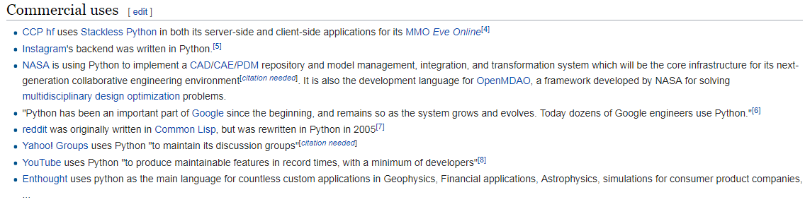
Python简介
Python商业项目
NASA 的约翰逊航天中心的集成计划系统（Integrated Planning System）
YouTube、GoAgent、shadowsocks ,lantern，openstack
BitTorrent、dropbox、Ubuntu Software Center、YUM
Notes:
作者：Jim Jin 链接：https://www.zhihu.com/question/46906258/answer/107608676 来源：知乎 著作权归作者所有。商业转载请联系作者获得授权，非商业转载请注明出处。 NASA 的约翰逊航天中心的集成计划系统（Integrated Planning System）是用Python开发的，几乎航天中心所有太空活动包括航天飞机、火箭的训练、发射、运作都是通过这个系统进行管理的。
Python官网的介绍： Wikipedia的介绍： NASA的介绍：Planning and Scheduling
OpenStack, a cloud computing IaaS platform

Slide 32
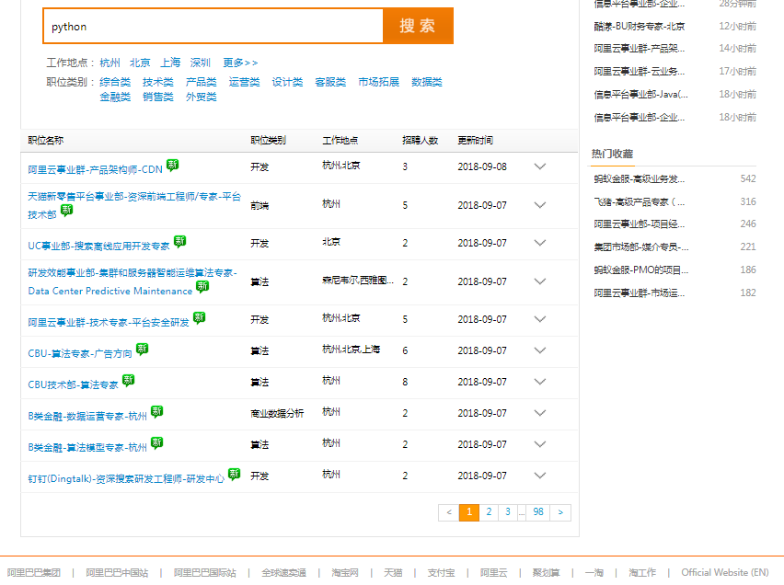
Python简介
Python商业项目
豆瓣
知乎
阿里
Notes:
有一个基于python的map-reduce框架dpark。https://github.com/douban
2016阿里巴巴73款开源产品全向图详细介绍如下：
Macaroon：Macaroon是一个高 效的反向代理测试套件，测试框架本身基于python2.7开发，方便跨平台移植；测试例使用格式化描述，做到编程语言无关性。使用Macaroon能够 简便快捷的完成测试场景的构造、线上失效案例的重建及被测软件（DUT）的功能、模块、协议一致性测试等。
Uploader：Uploader是一个非常强大的异步文件上传组件，支持ajax、iframe、flash三套方案，实现浏览器的全兼容，调用非常简单，内置多套主题支持 和常用插件，比如验证、图片预览、进度条等
作者：Jim Jin 链接：https://www.zhihu.com/question/46906258/answer/107608676 来源：知乎 著作权归作者所有。商业转载请联系作者获得授权，非商业转载请注明出处。 NASA 的约翰逊航天中心的集成计划系统（Integrated Planning System）是用Python开发的，几乎航天中心所有太空活动包括航天飞机、火箭的训练、发射、运作都是通过这个系统进行管理的。
Python官网的介绍： Wikipedia的介绍： NASA的介绍：Planning and Scheduling
OpenStack, a cloud computing IaaS platform

Slide 33
Python简介
Python 的特殊规则
用缩排取代大括号 {}，程序区块利用缩排分隔
常见的缩排为四个空白键，也可以使用Tab键，直译器会自动转换，但要注意的是，Tab键与Space键不应该混用，以免造成错误
语法结束时直接换行，不以分号 (;) 当成语法的结束
注释的写法:
# : 单行注解
“““: 多行注解 (三个引号)

Slide 34
Python简介
Python第三方库
除了官方内建的库(Library)之外，Python还有大量的第三方Package。
PyPI是Python Package Index的缩写，是Python的第三方库的集中地 https://pypi.python.org/pypi
截至2017年8月为止，共有114019个的第三方库，几乎所有能想像到的功能，都可以在这找到合适的库。

Slide 35
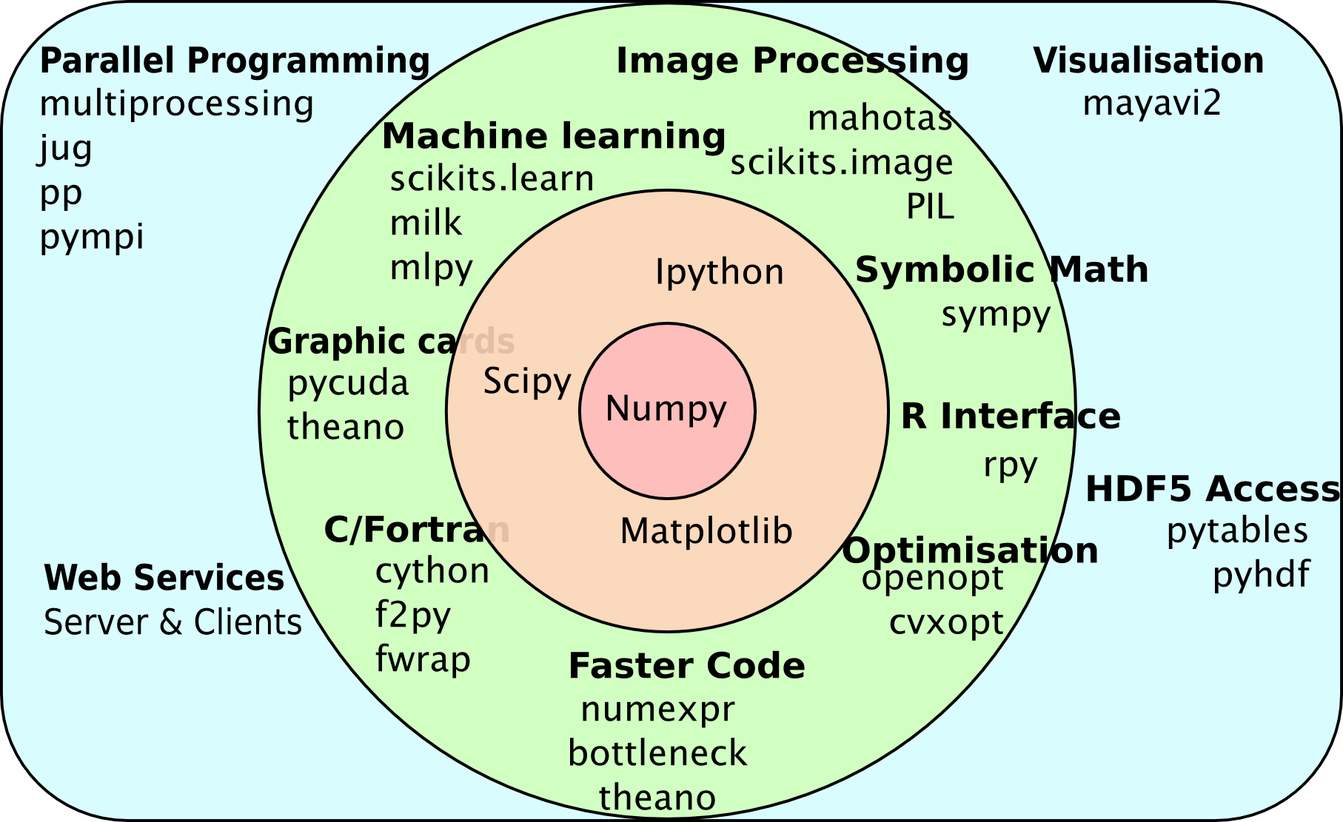
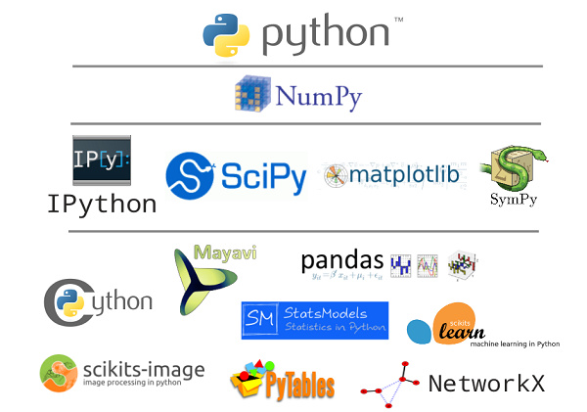
Python简介
常用Python库
核心库
1、NumPy
2、SciPy
3、Pandas
可视化
4、Matplotlib
5、Seaborn
6、Bokeh
7、Plotiy
机器学习
8、SciKit-Learn
深度学习
10、TensorFlow
11、Keras
自然语言处理
12、NLTK
13、Gensim
数据挖掘与统计
14、Scrapy
15、Statsmodels

Slide 36
Python简介
Python第三方库
核心库
1、NumPy
2、SciPy
3、Pandas
可视化
4、Matplotlib
5、Seaborn
6、Bokeh
7、Plotiy
机器学习
8、SciKit-Learn
深度学习
10、TensorFlow
11、Keras
自然语言处理
12、NLTK
13、Gensim
数据挖掘与统计
14、Scrapy
15、Statsmodels

Slide 37
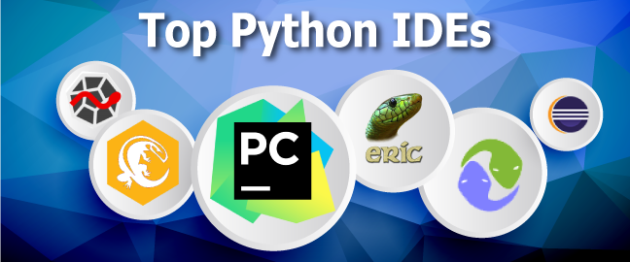
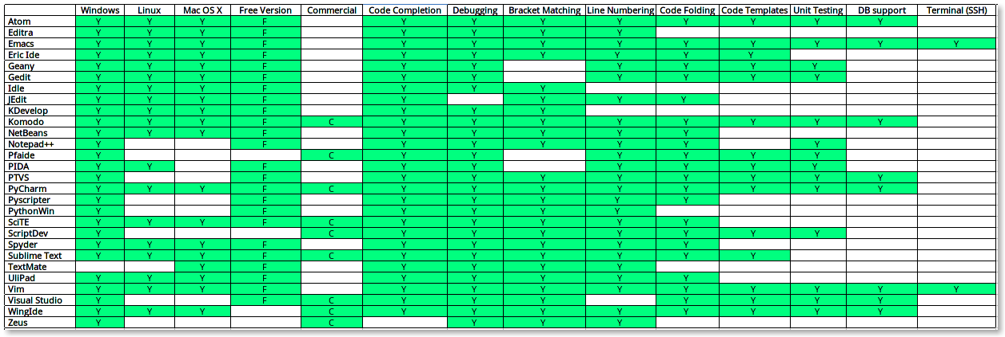
Python开发（部分）IDE对比
PyCharm
PyDev
Jupyter
Wing IDE
Komodo IDE
Eric、Eclipse、Spyder、PyScripter
Notes:
http://www.discoversdk.com/blog/10-best-python-ides

Slide 38
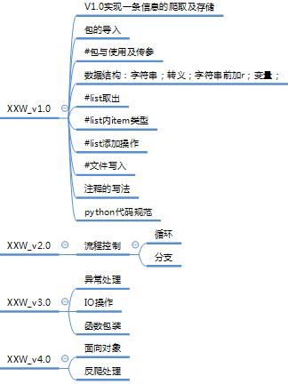
最简爬虫Python代码
学信网新闻内容爬取
import urllib2
from lxml.html import document_fromstring
url=r"https://www.chsi.com.cn/jyzx/201808/20180827/1716444534.html"
html = urllib2.urlopen(url).read()
doc=document_fromstring(html)
print doc.xpath('/html/body/div[2]/div[1]/div[2]')[0].text_content()

Slide 39
典型Python数据结构
基本数据类型
Python的内建型态有三种，分别是：
数值型态(Numeric type)
字串型态 (String type)
容器型态 (Container type)

Slide 40
典型Python数据结构
基本数据类型-数值形态
整数（integer）
Example: 10，12345
浮点型（float）
Example: 3.1415926
布尔型（bool）
Example: True，False
复数（complex）
Example: 8+10j

Slide 41
典型Python数据结构
基本数据类型-字串形态
字符串String
在Python里表示字符串，需要用 ’ ’ 或 ” ”表示，两者作用相同
如：’Hello World’和”Hello World”

Slide 42
典型Python数据结构
基本数据类型-字串形态
转义字符
原始字符串操作
字符前加r, r’string’ – 默认不转义
格式化字符串输出
>> print("My name is %s and weight is %d kg!" % ('Z', 21) )
My name is Z and weight is 21 kg!

Slide 43
典型Python数据结构
转义字符 | 描述
\(在行尾时) | 续行符
\\ | 反斜杠符号
\' | 单引号
\" | 双引号
\a | 响铃
\b | 退格(Backspace)
\e | 转义
\000 | 空
\n | 换行
\v | 纵向制表符
\t | 横向制表符
\r | 回车
\f | 换页
基本数据类型-字串形态
转义字符
原始字符串操作
字符前加r, r’string’ – 默认不转义
格式化字符串输出
>> print("My name is %s and weight is %d kg!" % ('Z', 21) )
My name is Z and weight is 21 kg!

Slide 44
典型Python数据结构
基本数据类型-字串形态
转义字符
原始字符串操作
字符前加r, r’string’ – 默认不转义
格式化字符串输出
>> print("My name is %s and weight is %d kg!" % ('Z', 21) )
My name is Z and weight is 21 kg!

Slide 45
典型Python数据结构
转换符 | 说明 | 示例
%b、%B | 格式化为布尔类型 | true
%h、%H | 格式化为散列码 | A05A5198
%s、%S | 格式化为字符串类型 | “abcd”
%c、%C | 格式化为字符类型 | ‘a’
%d | 格式化为十进制整数 | 40
%o | 格式化为八进制整数 | 11
%x、%X | 格式化为十六进制整数 | 4b1
%e | 格式化为十进制数 | 1.700000e+01
%a | 格式化为十六进制浮点值 | 0X1.C000000000001P4
%n | 特定于平台的行分隔符
%% | 结果为字面值‘%’ | %
基本数据类型-字串形态
转义字符
原始字符串操作
字符前加r, r’string’ – 默认不转义
格式化字符串输出
>> print("My name is %s and weight is %d kg!" % ('Z', 21) )
My name is Z and weight is 21 kg!

Slide 46
典型Python数据结构
基本数据类型-容器形态
列表List
有序、有索引、内容长度可变，使用[ ]建立，列表中的每个元素与以“,”区隔。
如：[1,2,3] [‘a’, ‘b’, ‘c’]

Slide 47
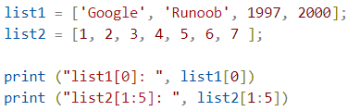
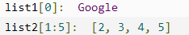
典型Python数据结构
基本数据类型-容器形态
列表List-List操作
访问列表中的元素
向列表添加元素
List.append(item)
List.extend(item)
List.insert(index,item)
List= list1+list2
从列表删除元素
List.remove(item)
del(list[index])
Pop()
List中元素值可以是任意不相同的数据类型
更新列表元素
List[index]=new_item

Slide 48
典型Python数据结构
基本数据类型-容器形态
元组Tuple
与List相似：有序的结构，有索引
与List不同：一旦建立 Tuple 就不能更改其内容
使用()來建立Tuple，以“,”分隔
如：(1,2,3), (‘a’,’b’,’c’)

Slide 49
典型Python数据结构
基本数据类型-容器形态
集合Set
无序，但元素不重复
使用{ }建立集合
如： {1, 2, 3} {‘a’ , ‘b’ , ‘c’}

Slide 50
典型Python数据结构
基本数据类型-容器形态
字典Dictionary
用来存储键值对 Key-Value
键Key是唯一的
使用{ key : value}形式建立字典，每对键值对以“,”隔开
如 {‘a’:1, ‘b’:2, ‘c’:3}

Slide 51
典型Python数据结构
Can be indexed/sliced?
Can be changed in place?
Type | Ordered | Mutable | Examples
Numbers | N/A | No | 3.14, 123, 99L, 1+-2j, 071, 0x0a
Strings | Yes | No | 'A string', "A double 'ed string"
Lists | Yes | Yes | [1, [2, 'three'], [5E-1, 10e3], -8L]
Dictionaries | No | Yes | {'hang':'man', 'fur':'ball'}
Tuples | Yes | No | (1, 'two', -3j, 04, 0x55, 6L)
Files | N/A | N/A | text = open('ham','r').read()

Slide 52
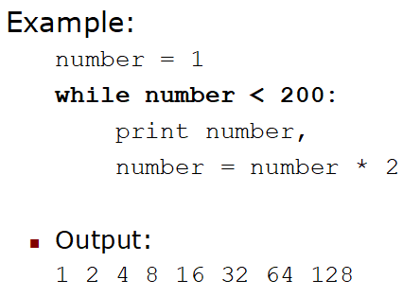
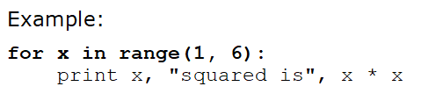
Python流程控制
循环语句（for, while）
语法
for Variable Name in Group of Values:
statements
(break/continue)
while condition:
statements
注意缩进。
Variable Name 是变量名，在循环中的语句statement里。
Group of Values 是一个序列项目，可以通过range函数构造。
break 终止当前循环。
continue 终止本轮循环并进入下一轮循环。

Slide 53
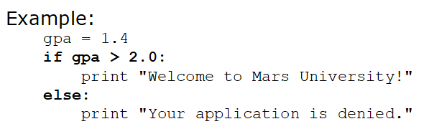
Python流程控制
分支语句（if…else）
语法
if condition:
statements
else:
statements
if condition:
statements
elif condition:
statements
else:
statements
if condition:
statements

Slide 54
Python流程控制
顺序语句
运算符与表达式
比较运算符 | 表达式 | 说明
== | a==b | 等于
!=或<> | a != b a <> b | 不等于
> | a > b | 大于
< | a < b | 小于
>= | a>=b | 大于等于
<= | a<=b | 小于等于
算数运算符 | 表达式 | 说明
+ | x + y | 加法运算
- | x - y | 减法运算
* | x * y | 乘法运算
/ | x / y | 除法运算
% | x%y | 求模运算
** | x**y | x的y次方
// | x // y | 两数相除向下取整
Notes:
#--encoding=utf8
__author__ = 'Administrator'
x = 666
print "x + 233 = ", x + 233 # 加
print("x + 233 = ", x + 233) # 加
print("x - 233 = ", x - 233) # 减
print("x * 2 = ", x * 2) # 乘
print("x ** 2 = ", x ** 2) # 平方
print("\n17 / 4 = ", 17/4) # 浮点除
print("17 //4 = ", 17//4) # 取整除
print("17 % 4 = ", 17%4) # 求余数
print("Type of 17/4: ", type(17/4))
print("Type of 17//4: ", type(17//4))
print("Type of 17%4: ", type(17%4))

Slide 55
Python流程控制
顺序语句
运算符与表达式
赋值运算符 | 表达式 | 说明
= | c=a + b | 简单赋值运算符
+= | c +=a | 加法赋值运算符
-= | c -=a | 减法赋值运算符
*= | c *=a | 乘法赋值
/= | c /=a | 除法赋值
%= | c %=a | 取模赋值
//= | c //=a | 幂赋值运算符
**= | c **=a | 取整除赋值
逻辑运算符 | 表达式 | 说明
and | a and b | 逻辑与
or | a or b | 逻辑或
not | not a | 逻辑非

Slide 56
Python流程控制
异常处理
try:
You do your operations here
......................
except ExceptionI:
If there is ExceptionI, then execute this block.
except ExceptionII:
If there is ExceptionII, then execute this block.
......................
else:
If there is no exception then execute this block.

Slide 57
Python流程控制
Try…catch…finally

Slide 58
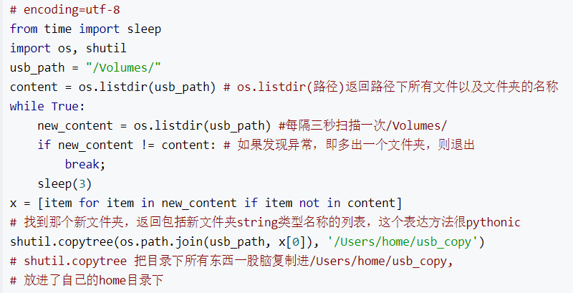
Python文件操作
案例：10行代码用Python写一个U盘病毒

Slide 59
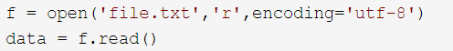
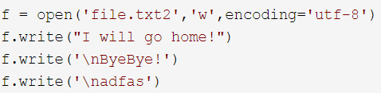
Python文件操作
r | 只读。文件的指针将会放在文件的开头。
rb | 二进制格式，只读。文件指针将会放在文件的开头。
r+ | 读写。文件指针将会放在文件的开头。
rb+ | 二进制格式，读写。文件指针将会放在文件的开头。
w | 写入。如果该文件已存在则将其覆盖；如果不存在，创建新文件。
wb | 二进制格式，写入。如果该文件已存在则将其覆盖；如果不存在，创建新文件。
w+ | 读写。如果该文件已存在则将其覆盖；如果不存在，创建新文件。
wb+ | 二进制格式，读写。如果该文件已存在则将其覆盖；如果不存在，创建新文件。
a | 追加。如果该文件已存在，文件指针将会放在文件的结尾。如果不存在，创建新文件进行写入。
ab | 二进制格式，追加。如果文件已存在，文件指针将会放在文件的结尾；如果不存在，创建新文件进行写入。
a+ | 读写。如果该文件已存在，文件指针将会放在文件的结尾；如果不存在，创建新文件用于读写。
ab+ | 二进制格式，追加。如果文件已存在，文件指针将会放在文件的结尾；如果不存在，创建新文件用于读写。
文件的读写
读文件
写文件
文件名
操作方式
编码
操作方式
文件名
编码

Slide 60




Python文件操作
读文件
f = open('/Users/michael/test.txt', 'r')
print f.read()
f.close()
写文件

Slide 61


Python函数
定义函数
语法
调用
函数 | def myfun1(a, b, c): print(a) print(b) print(c)
位置传参 | myfun1(1, 2, 3)
序列传参 | L1 = [11,22,33] T1 = (4.4,5.5,6.6) S1 = "ABC" myfun1(*L1) myfun1(*T1) myfun1(*S1)
关键字传参 | myfun1(c = 33, b = 22, a = 11)
字典关键字传参 | d1 = {"c":33, "b":22, "a":11} myfun1(**d1)

Slide 62




Python的包
包的导入与使用
包就是文件夹，但该文件夹下必须存在 __init__.py。
包的导入使用import、from ... import 语句，使用 “圆点模块名” 的结构化模块命名空间。
导入+调用方式1
导入+调用方式2
导入+调用方式3

Slide 63
Python面向对象编程
类：描述具有相同的属性和方法的对象的集合。定义了集合中每个对象共有的属性和方法。
方法：类中定义的函数。
类变量：类变量在实例化的对象中是公用的。定义在类中且在函数体之外。通常不作为实例变量使用。
数据成员：类变量或者实例变量用于处理类及其实例对象的相关的数据。
方法重写：如果从父类继承的方法不能满足子类的需求，可以对其进行改写，这个过程叫方法的覆盖
实例变量：定义在方法中的变量，只作用于当前实例的类。
继承：即一个派生类继承基类的字段和方法。继承也允许把一个派生类的对象作为一个基类对象对待，如：一个Dog类型的对象派生自Animal类，这是模拟“（is-a）”关系。
实例化：创建一个类的实例，类的具体对象。
对象：通过类定义的数据结构实例。对象包括两个数据成员（类变量和实例变量）和方法。

Slide 64

Python面向对象编程
类：描述具有相同的属性和方法的对象的集合。定义了集合中每个对象共有的属性和方法。
方法：类中定义的函数。
类变量：类变量在实例化的对象中是公用的。定义在类中且在函数体之外。通常不作为实例变量使用。
数据成员：类变量或者实例变量用于处理类及其实例对象的相关的数据。
方法重写：如果从父类继承的方法不能满足子类的需求，可以对其进行改写，这个过程叫方法的覆盖
实例变量：定义在方法中的变量，只作用于当前实例的类。
继承：即一个派生类继承基类的字段和方法。继承也允许把一个派生类的对象作为一个基类对象对待，如：一个Dog类型的对象派生自Animal类，这是模拟“（is-a）”关系。
实例化：创建一个类的实例，类的具体对象。
对象：通过类定义的数据结构实例。对象包括两个数据成员（类变量和实例变量）和方法。

Slide 65
Python数据库操作
MySQL
PostgreSQL
Microsoft SQL Server 2000
Informix
Interbase
Oracle
Sybase
1.和数据库建立连接 2.执行sql语句,接收返回值 3.关闭数据库连接

Slide 66


Python数据库操作
MySQL
PostgreSQL
Microsoft SQL Server 2000
Informix
Interbase
Oracle
Sybase

Slide 67
课程内容
爬虫基本概念
爬虫基本原理
爬虫Python基础
爬虫实现
高阶爬虫简介
爬虫伦理
其他获取工具
操作实践
人虫上网过程对比
最简爬虫Python代码及解析
网页构成
网页获取
网页解析
网页目标数据存储

Slide 68


人虫上网过程对比
浏览器输入地址/百度一下
浏览器渲染解析
网页呈现
浏览器请求数据
找到网址
发送请求
获得html源文件
解析html
目标数据提取

Slide 69
最简Python爬虫代码解析
找到网址
发送请求
获得html源文件
解析html
目标数据提取
import urllib2
from lxml.html import document_fromstring
url=r"https://www.chsi.com.cn/jyzx/201808/20180827/1716444534.html"
html = urllib2.urlopen(url).read()
doc=document_fromstring(html)
print doc.xpath('/html/body/div[2]/div[1]/div[2]')[0].text_content()

Slide 70

网页构成
互联网结构图
搜索引擎原理
暗网与互联网

Slide 71

Html标记语言
最简html文件示例
浏览器显示效果
Html文本文件示例
示例：mask密码显示

Slide 72



Slide 73
网页结构
最简html文件示例解析
网页可包含什么元素
HTML标准--1999年12月发布的HTML4.01
2008年1月22日公布HTML 5 的第一份正式草案
HTML5提供了新的元素和属性，如<audio>和<video>标记

Slide 74
网页元素
元素怎么来的？
如何组合展现为网页的？
Firebug抓包查看网页请求过程

Slide 75


网页解析
浏览器原理

Slide 76


网页获取
http协议

Slide 77
网页目标数据存储
文本：纯文本、Json、Xml等。
关系型数据库：如MySQL、Oracle、SQL Server等具有结构化表结构形式存储。
非关系型数据库：如MongoDB、Redis等Key-Value形式存储。
二进制文件：如图片、视频、音频等等直接保存成特定格式即可。

Slide 78
课程内容
爬虫基本概念
爬虫基本原理
爬虫Python基础
爬虫实现
高阶爬虫简介
爬虫伦理
其他获取工具
操作实践
URL规律分析与构建
HTML文件获取
发送数据请求
HTML文件结构化
目标数据元素定位于提取
目标数据汇总存储
爬虫总控流程
反爬应对策略

Slide 79
URL规律分析与构建
工具：firefox + firebug
操作步骤
查找目标的真实url
解析该url的构成
构造url

Slide 80
URL规律分析与构建
实例
学信网新闻列表url分析
学信网学历认证信息url分析
豆瓣电影烂片列表

Slide 81
HTML文件获取
Urllib2
直接访问
伪装成浏览器访问
添加cookie访问

Slide 82
HTML文件结构化
lxml

Slide 83
目标数据元素定位与提取
直接处理
Replace，条件过滤
正则表达式
常用表达式
匹配任意字符
数字0-9
匹配前一个字符的0或无限次
匹配前一个字符的1或无限次
匹配前一个字符的0或1次
Xpath
Json解析
Beautifulsoup
PyQuery

Slide 84
目标数据汇总与存储
文本
纯文本，Json，Xml等
关系型数据库
MySQL、Oracle、SQL Server等
非关系型数据库
MongoDB、Redis等
二进制文件
图片、视频、音频等

Slide 85
目标数据汇总与存储
实例
学信网学历认证信息文本存储
学信网学历认证信息MySQL存储
学信网学历认证信息MongoDB存储
学信网学历认证照片存储

Slide 86
爬虫总控流程
构造网址列表
遍历网址
重复“爬取-解析-存储”动作
设定停止条件
异常处理
停止

Slide 87
反爬应对策略
伪装成浏览器
伪装成登录用户
操控浏览器：selenium+Firefox
设计访问频率
使用代理IP池

Slide 88
课程内容
爬虫基本概念
爬虫基本原理
爬虫Python基础
爬虫实现
高阶爬虫简介
爬虫伦理
其他获取工具
操作实践
爬取与反爬
大型开源爬虫框架

Slide 89
爬取与反爬
反爬策略
访问工具来源限制
动态网页
IP访问限制
多次跳转
验证码认证
行为分析

Slide 90

爬取与反爬
防反爬策略
伪装浏览器
模拟登陆
基于cookie的认证
JS解析
分布式爬虫
IP资源池

Slide 91
大型开源爬虫框架
Scrapy

Slide 92
课程内容
爬虫基本概念
爬虫基本原理
爬虫Python基础
爬虫实现
高阶爬虫简介
爬虫伦理
其他获取工具
操作实践
遵循公约
隐私保护法规
数据资产归属
相关案例

Slide 93
遵循公约

Slide 94
隐私保护法规

Slide 95
数据资产归属

Slide 96
相关案例

Slide 97
课程内容
爬虫基本概念
爬虫基本原理
爬虫Python基础
爬虫实现
高阶爬虫简介
爬虫伦理
其他获取工具
操作实践
Excel
PowerBI
八爪鱼
爬盟

Slide 98
其他获取工具
Excel
PowerBI
八爪鱼
爬盟

Slide 99
课程内容
爬虫基本概念
爬虫基本原理
爬虫Python基础
爬虫实现
高阶爬虫简介
爬虫伦理
其他获取工具
操作实践
Python实践
爬虫实践

Slide 100
Python实践
Python环境安装

Slide 101
Python实践
Python之Hello World

Slide 102
Python实践
Python特点与性能体验

Slide 103
Python实践
Python基础包体验

Slide 104
Python实践
Python面向对象编程

Slide 105
Python实践
Python打包EXE
py2exe
pyinstaller

Slide 106
爬虫实践
学信网实践
二维码原理与理解
WIFI扫码分享
二维码生成

Slide 107
爬虫实践
其他数据获取工具体验
Excel
PowerBI
八爪鱼
爬盟
Notes:
http://fund.eastmoney.com/fund.html

Slide 108
问题交流
现实需求还有哪些？
对于实践有什么疑问？

Slide 109
谢 谢！

Slide 110
Python实践
Hello World
输入一行字符，分别统计出其中英文字母、空格、数字和其它字符的个数。
从文件读取内容，分别统计出其中英文字母、空格、数字和其它字符的个数.写入文件。
爬虫初体验。

Slide 111
Python实践
Print “Hello World”

Slide 112
Python实践
Hello World
输入一行字符，分别统计出其中英文字母、空格、数字和其它字符的个数。
从文件读取内容，分别统计出其中英文字母、空格、数字和其它字符的个数.写入文件。
爬虫初体验。

